Slide 1

CHÀO MỪNG CÁC EM ĐẾN VỚI TIẾT HỌC
TOÁN
Giáo viên: Mai Thu Hương

Slide 2

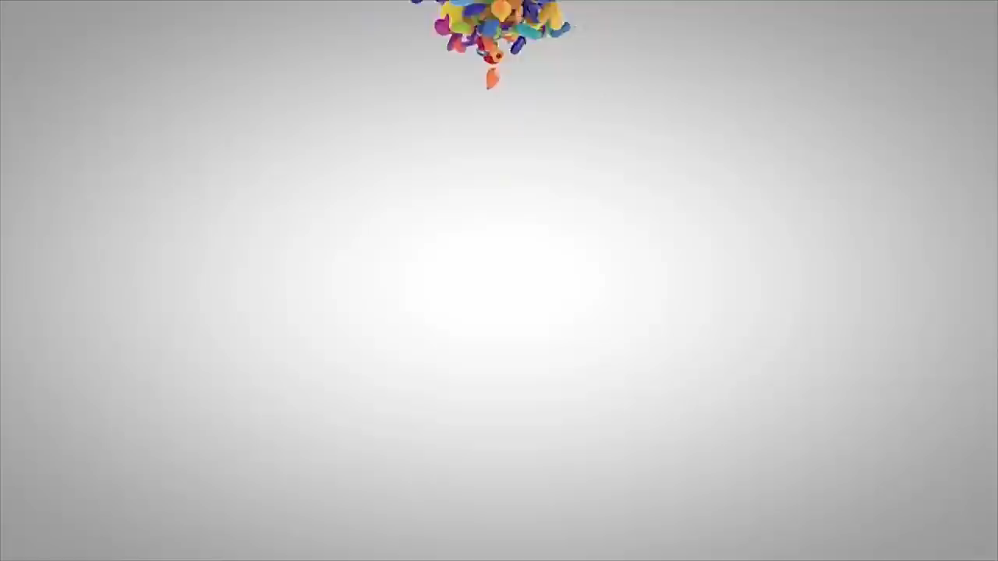

Slide 3

Thứ ngày tháng 12 năm 2021
Toán
Bài 13: Luyện tập
(Tiết 2, 3)

Slide 4
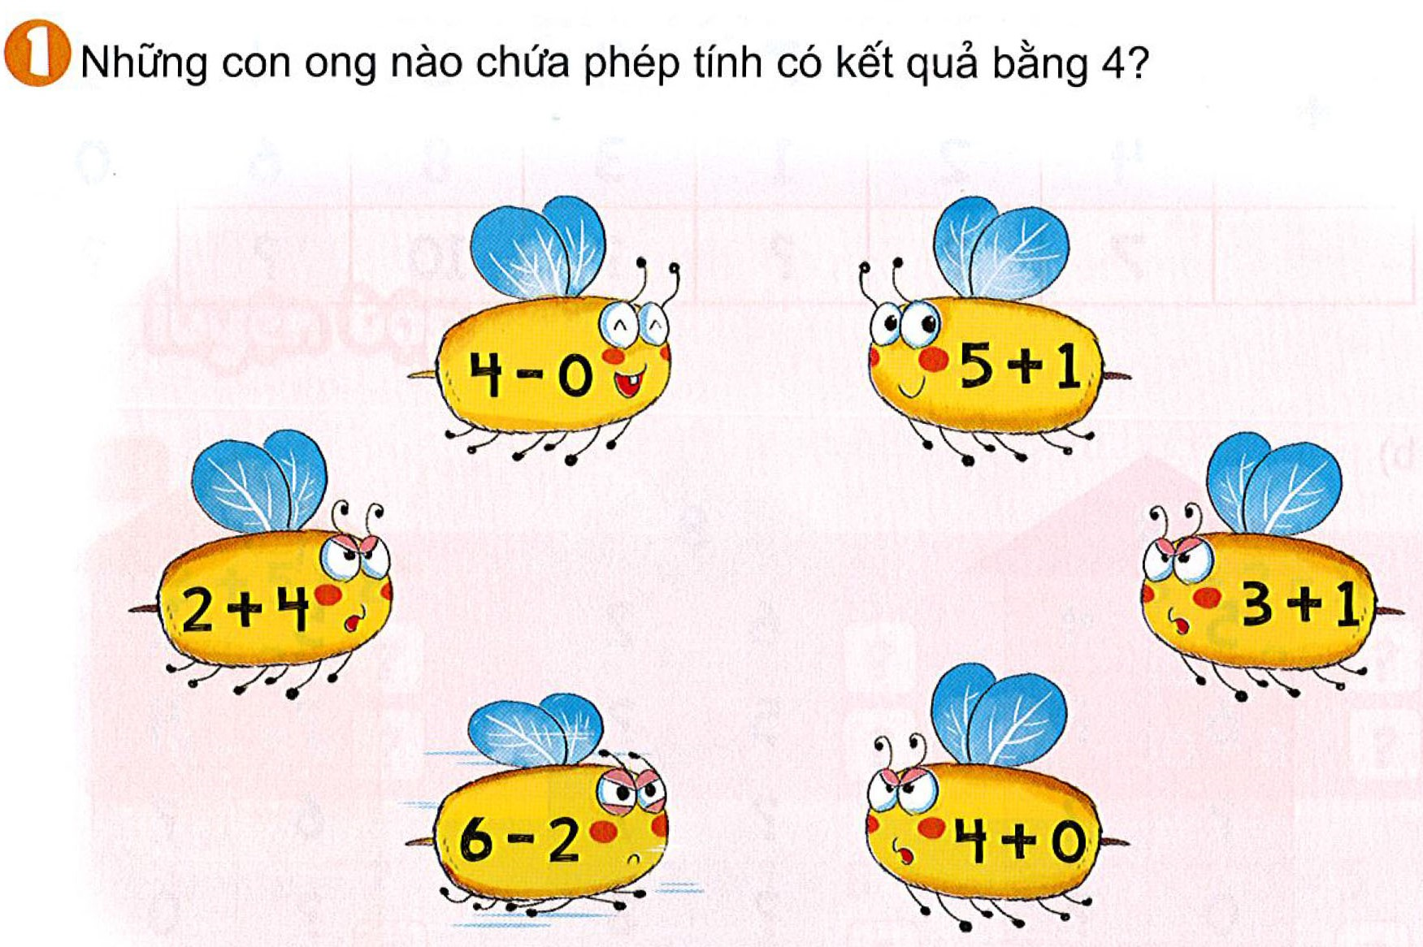

Slide 5
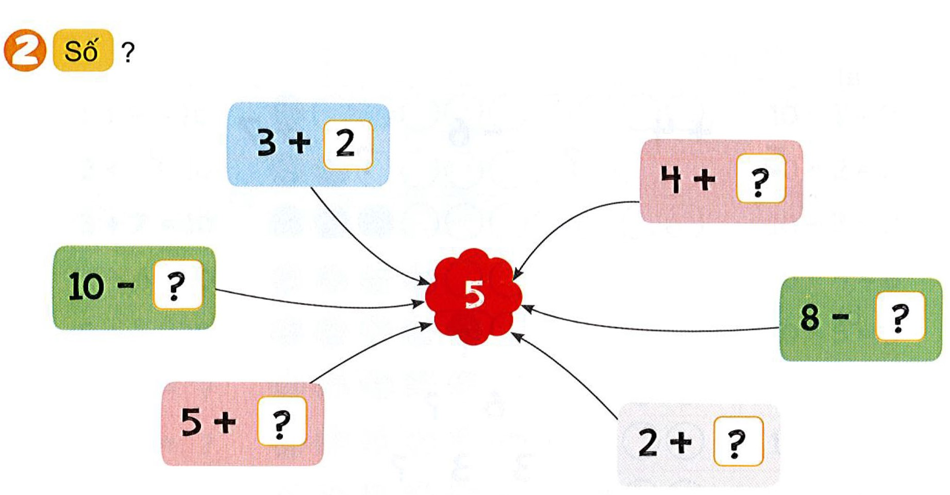
1
5
3
0
3

Slide 6
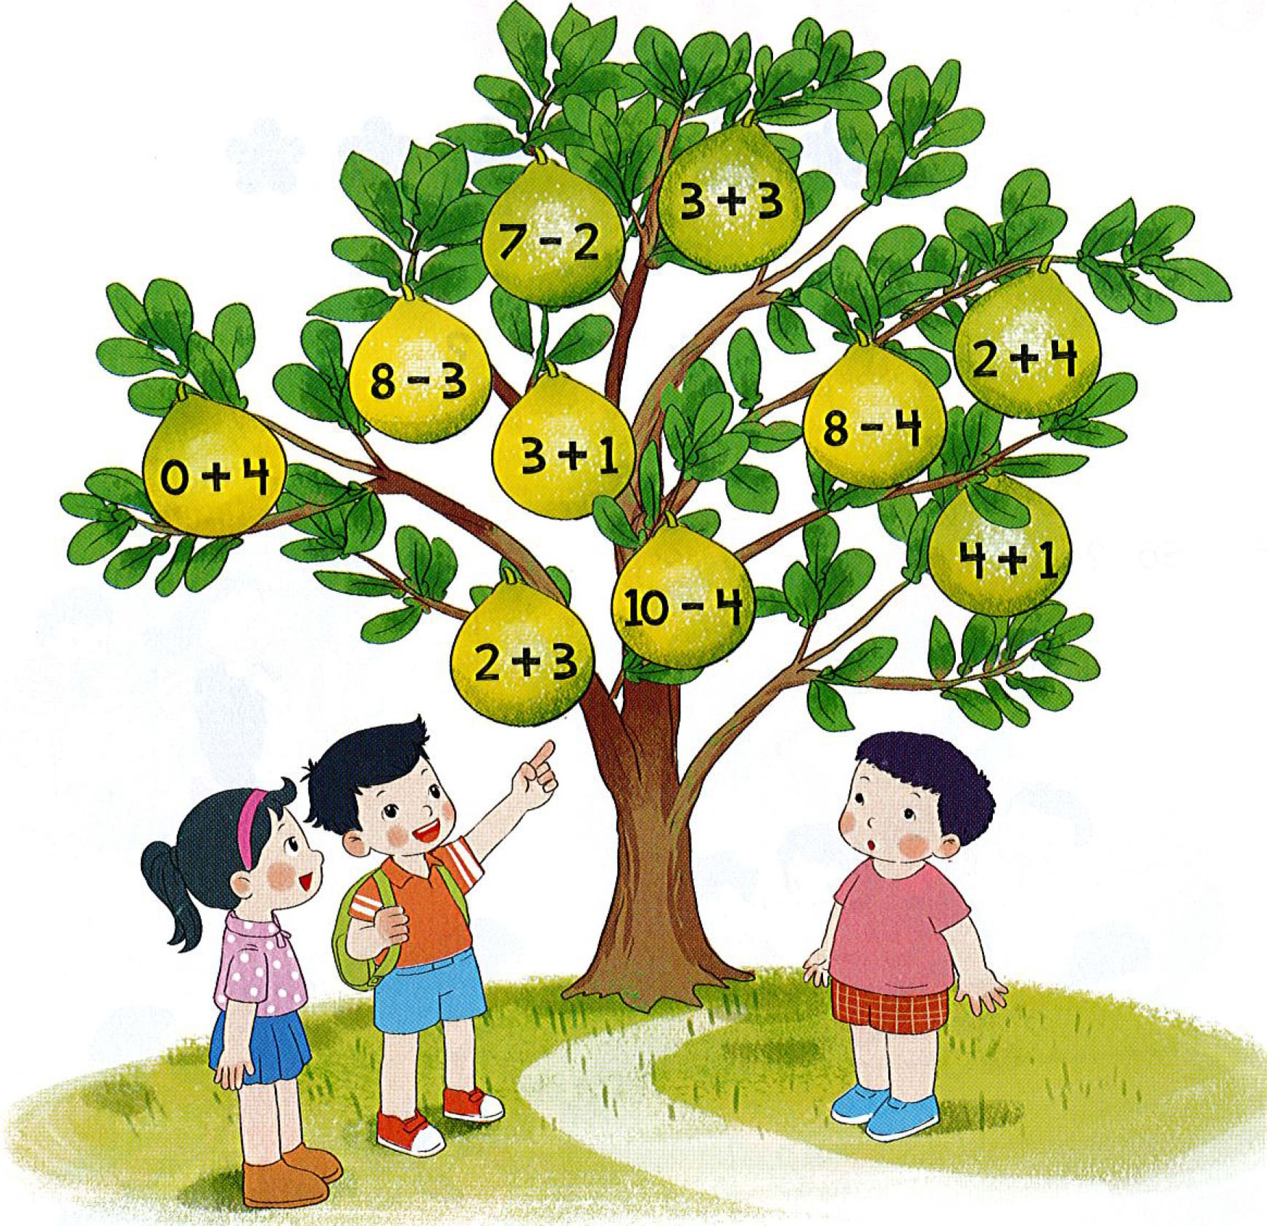
3
5
6
5
6
4
4
4
6
5
5
b) Có mấy quả bưởi ghi phép tính có kết quả là 5?
Tìm kết quả của phép tính
ghi trên mỗi quả bưởi.
4

Slide 7
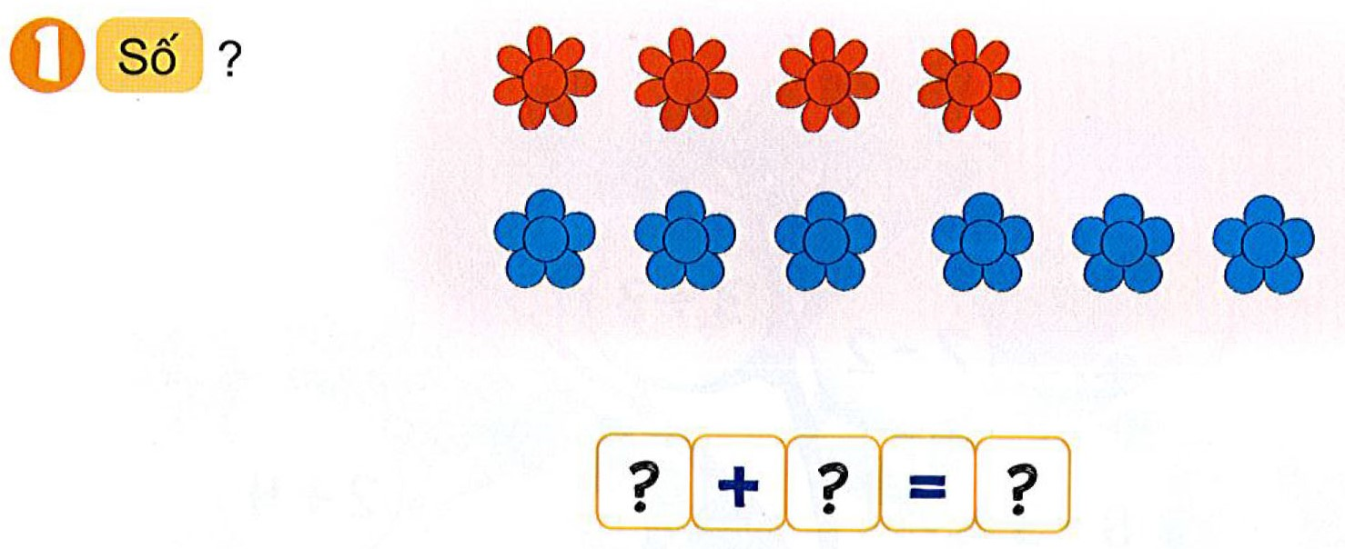

4
6
10

Slide 8

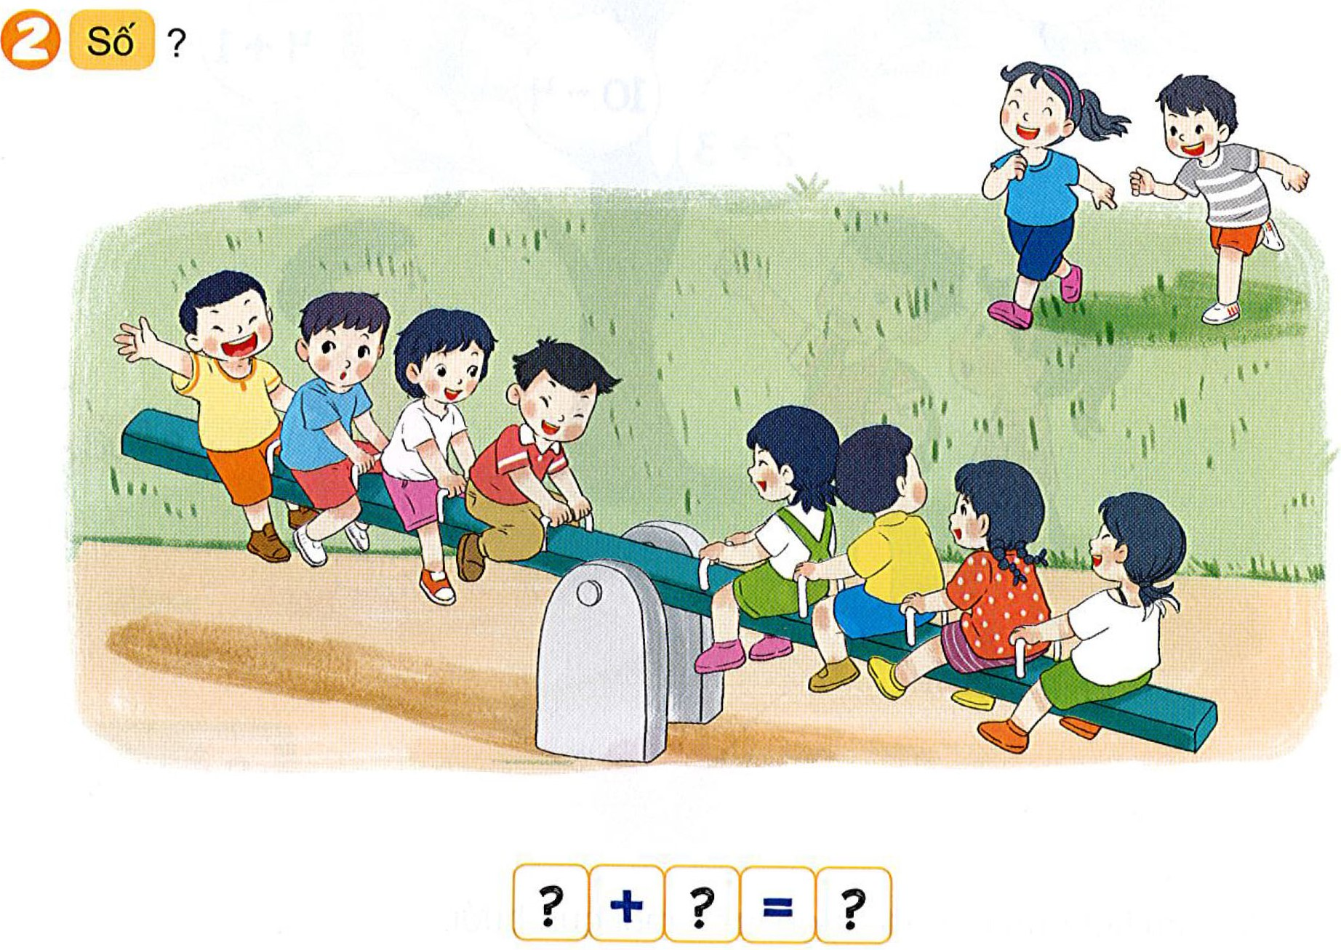

8
2
10

Slide 9

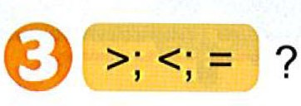
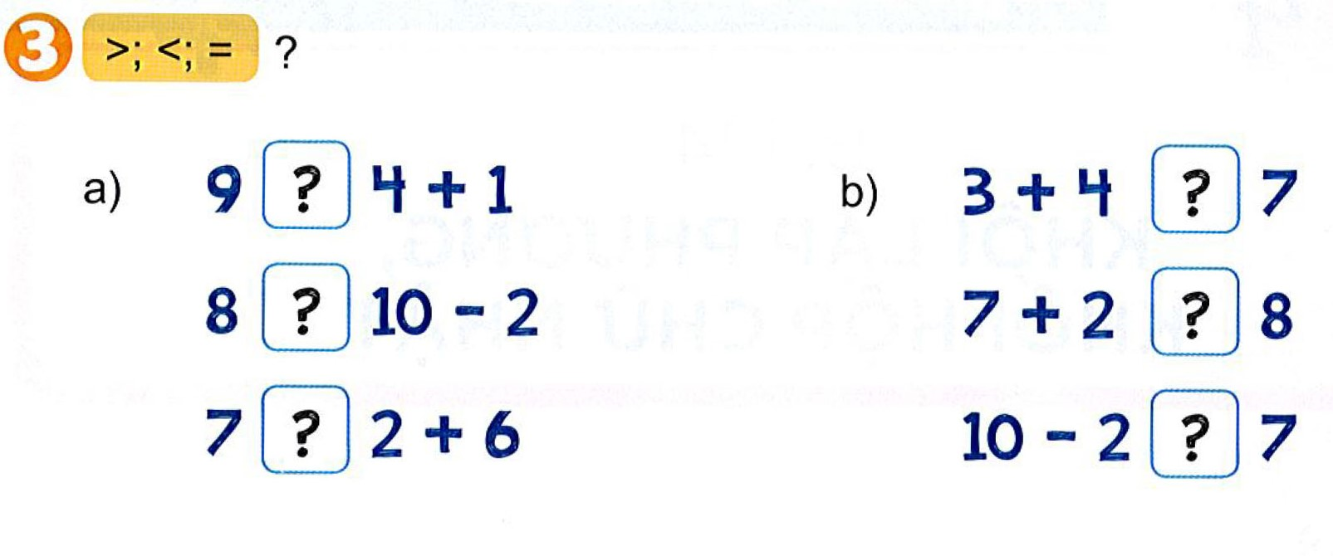
>
=
5
=
>
<
>

Slide 10
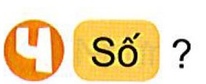
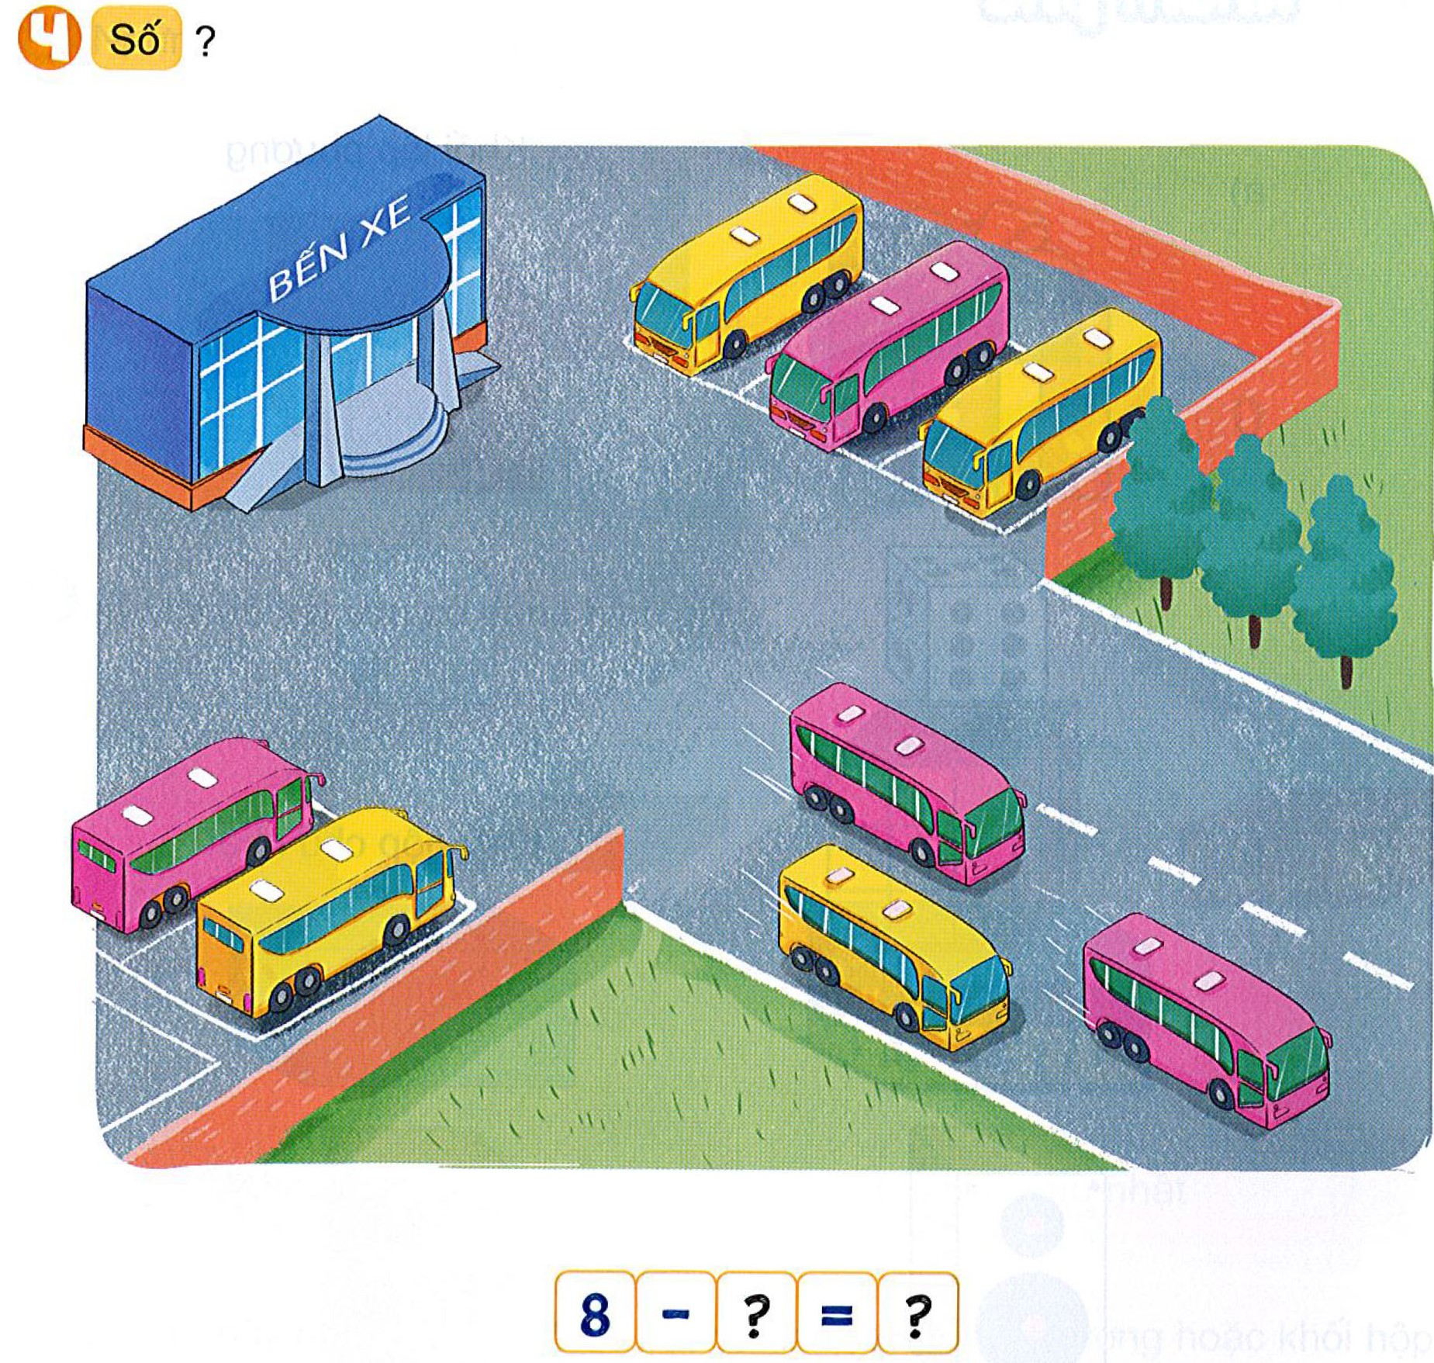
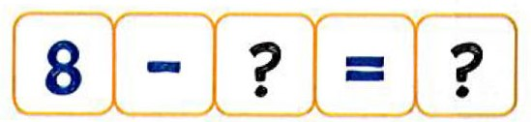
3
5

